Slide 1

{LET'S INPUT REACT}

Slide 2
{ thinking React }
https://reactjs.org/docs/thinking-in-react.html

Slide 3
{ divida a UI em uma hierarquia de componentes }
Notes:
Falar dos sideeffects, re render dos componentes causados por atualizações de valores

Slide 4
{ construa uma versão estática em React }
Notes:
Falar dos sideeffects, re render dos componentes causados por atualizações de valores

Slide 5
{ Identificar o mínimo de estado na UI }
Notes:
Falar dos sideeffects, re render dos componentes causados por atualizações de valores

Slide 6
{ Identificar onde o seu estado deve ficar }
Notes:
Falar dos sideeffects, re render dos componentes causados por atualizações de valores

Slide 7
{ Inverter o fluxo de dados }
Notes:
Falar dos sideeffects, re render dos componentes causados por atualizações de valores

Slide 8
porque o React ignora o texto que estamos digitando na busca?
Para fazer com que a informação chegue do input na FilterableProductTable e altere seu estado precisamos usar callbacks

Slide 9
lembrando da hierarquia
FilterableProductTable
aqui mora o estado!
precisamos fazer a informação "subir"
SearchBar
aqui sabemos o que o usuário digitou
ProductTable
ProductCategoryRow
ProductRow

Slide 10
mas e se o estado morasse direto na SearchBar?
não ia precisar de callback nenhum!
problema resolvido
Notes:
Falar dos sideeffects, re render dos componentes causados por atualizações de valores

Slide 11
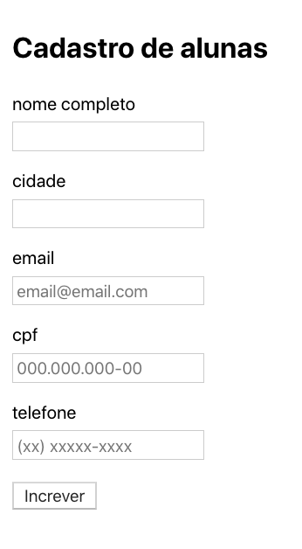

Slide 12
além disso temos a regra 4 do thinking React
o estado deve ficar acima dos componentes que usam a informação que ele guarda na hierarquia
Notes:
Falar dos sideeffects, re render dos componentes causados por atualizações de valores

Slide 13
{ live coding com callbacks }
Notes:
Falar dos sideeffects, re render dos componentes causados por atualizações de valores

Slide 14
e esse bind?
o bind garante que o this dentro da função é o mesmo de fora da função
a arrow function já tem o próprio bind e por isso não precisamos bindar novamente
Notes:
Falar dos sideeffects, re render dos componentes causados por atualizações de valores

Slide 15
{ formulários }

Slide 16
imagem do formulário pronto
Notes:
Falar dos sideeffects, re render dos componentes causados por atualizações de valores

Slide 17
passo 1 - dividir a UI em componentes
15 minutos para pensar em como vocês dividiram a interface!
Notes:
Falar dos sideeffects, re render dos componentes causados por atualizações de valores

Slide 18
hierarquia de componentes
FormPage
RegisterForm
FormInput
SubmitButton

Slide 19
passo 2 - construir uma versão estática em React
demonstração de como usar className
Notes:
Falar dos sideeffects, re render dos componentes causados por atualizações de valores

Slide 20
passo 2 - construir uma versão estática em React
30 minutos para pensar em como vocês dividiram a interface!
Dicas:
Utilizem o input + label do HTML para criar o FormInput
O formulário deve estar envolvido em um <form></form>
Fazer a estilização usando classNames!
Notes:
Falar dos sideeffects, re render dos componentes causados por atualizações de valores

Slide 21
passo 3 - identificar o mínimo de estado da UI
10 minutos para pensar em como o state ficaria
Dicas:
Quais variáveis do formulário preciso guardar?
Notes:
Falar dos sideeffects, re render dos componentes causados por atualizações de valores

Slide 22
passo 4 - onde o estado deve ficar?
RegisterForm
Notes:
Falar dos sideeffects, re render dos componentes causados por atualizações de valores

Slide 23
passo 4 - adicione o estado na aplicação
15 minutos para transformar o componente RegisterForm em um ClassComponent e criar o estado inicial dele
5 minutos para passar o valor guardado no estado para os inputs que precisam receber um estado inicial
Dicas:
a propriedade do input que recebe o valor inicial é o value
teste o recebimento de informações preenchendo o estado inicial com suas próprias informações
Notes:
Falar dos sideeffects, re render dos componentes causados por atualizações de valores

Slide 24
passo 5 - adicionar o fluxo inverso de dados
Agora vamos entender como funcionam eventos em React! Depois a gente volta para implementar as funções de handleChange no onChange formulário
Notes:
Falar dos sideeffects, re render dos componentes causados por atualizações de valores

Slide 25
{ eventos }

Slide 26
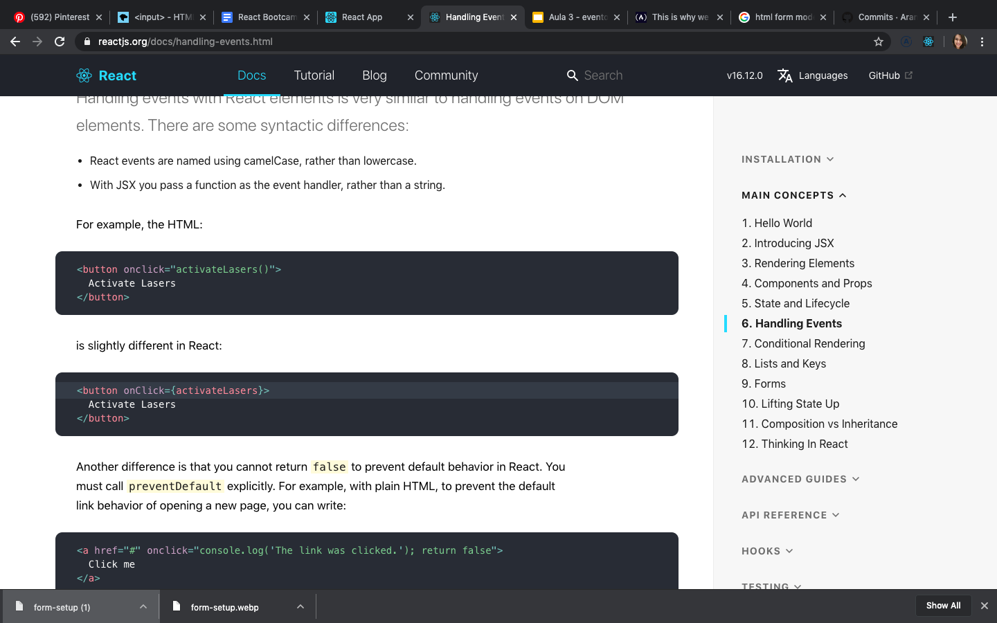
JSX vs HTML
Notes:
Falar dos sideeffects, re render dos componentes causados por atualizações de valores

Slide 27
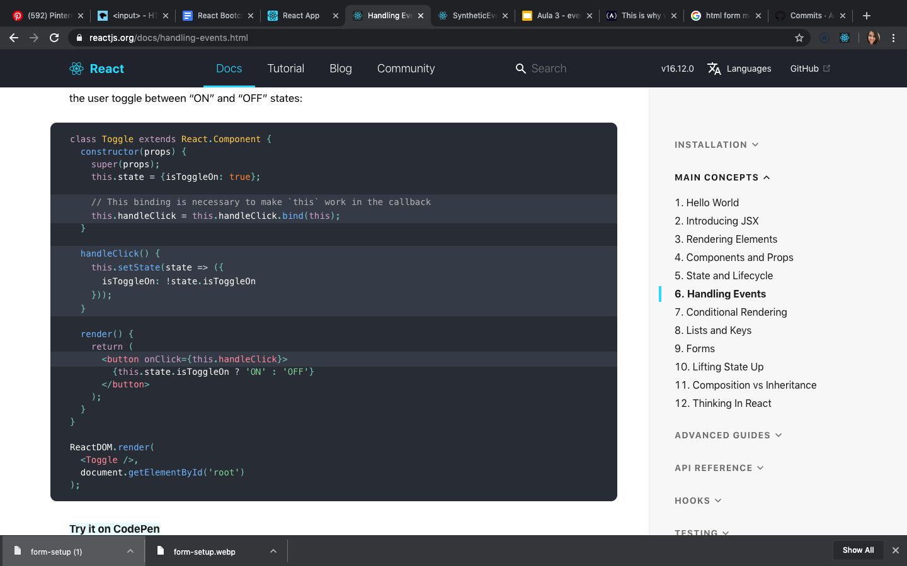
como fica no componente?
Notes:
Falar dos sideeffects, re render dos componentes causados por atualizações de valores

Slide 28
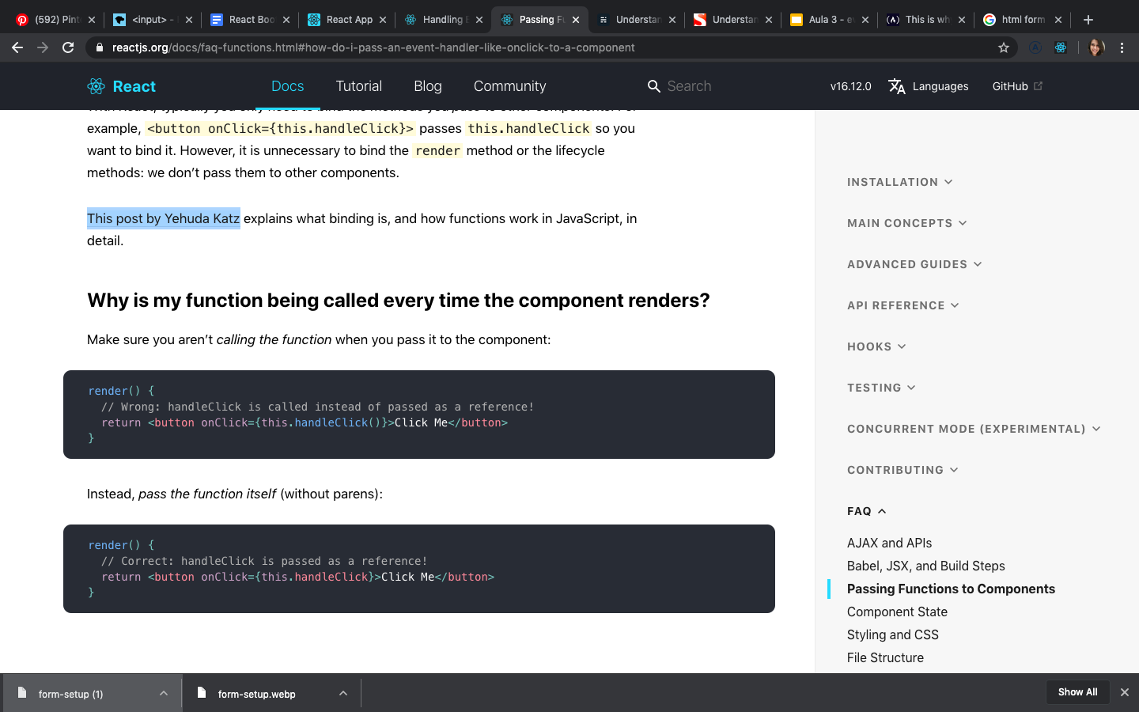
como passar uma função para o componente
Notes:
Falar dos sideeffects, re render dos componentes causados por atualizações de valores

Slide 29
passo 5 - inverter o fluxo de dados
vamos adicionar juntas o fluxo inverso de informações na aplicação
20 minutos para adicionar o fluxo inverso de informações nos outros inputs
Dicas:
para cada cada campo você vai precisar de um handleChange (callback) diferente e uma função que será executada no onChange do componente
Notes:
Falar dos sideeffects, re render dos componentes causados por atualizações de valores

Slide 30
{ validação }

Slide 31
desafio:
não deixar o usuário submeter o formulário se algum campo estiver vazio
Notes:
Falar dos sideeffects, re render dos componentes causados por atualizações de valores

